Slide 1
יום ספורט תשפ"ה
חט"ב "טביב
בסימן מכביות

Slide 2
בשנה"ל תשפ"ה הנושא השנתי בחינוך הגופני יעסוק במכביה ה- 22 וערכיה.
המכביה הינה אירוע הספורט הגדול והמשמעותי ביותר בעולם היהודי המתקיים אחת לארבע שנים ומכנס במדינת ישראל ספורטאים יהודים מכל רחבי העולם.
המכביה היא האירוע היהודי-הציוני הגדול בעולם, המחבר את מדינת ישראל עם כל תפוצות ישראל .
המכביה ה22- תיערך בישראל בין התאריכים י"ב – כ"ו בתמוז התשפ"ה, -8 22 ביולי ,2025 ובה צפויים להשתתף
למעלה מ- 11,000 ספורטאים וספורטאיות מהעולם ותהיה תחת הכותרת:
" יותר מתמיד " .( more then ever)
ה7- באוקטובר, מלחמת חרבות ברזל והלחימה בחזיתות השונות גבו וממשיכים לגבות מחירים כבדים בקרב עמנו
ומעצימים את משמעות וחשיבות המכביה ה22- להעברת מסרים של אחדות, תקומה ותקווה לעתיד טוב יותר.

Slide 3
"המכביה היא מפגן של אמונה ותקווה של העם היהודי בעתידו
בארץ ישראל ובמדינת ישראל" (יצחק רבין ז"ל , טקס נעילת המכביה ה- 14)
המכביה היא האירוע הספורטיבי השני בגודלו בעולם ונחשבת לאירוע הבינ"ל הגדול ביותר של העם היהודי, המתקיים במדינת ישראל כל 4 שני ם, במהלכו יהודים מכל העולם מגיעים לישראל שבועיים של תחרויות ספורט, הכרת הארץ והעמקת הזהות היהודית תוך הדגשת מרכזיותה של ישראל בחיי העם היהודי וחיזוק ההמשכיות היהודית של קהילות ישראל בעולם.
מנהיגים רואים במכביה מפגן המקרב בין יהודים בארץ ובעולם ,היהודים שמגיעים מכל קצוות תבל לישראל , מתכנסים יחד למפגן ססגוני של אחווה ואחדות המציפים רגשות חמים בלבבות כולם.
הספורטאים ומשלחותיהם המגיעים ארצה, מתאחדים עם אזרחי המדינה וזוכים להזדמנות להכיר את המדינה, להתוודע אליה, לטייל בה ובכך לחזק את הזיקה כלפיה . כאשר הם חוזרים לארצותיהם עם כל הידע והחוויות שצברו הם בעצם הופכים למעין "שגרירים" של מדינת ישראל בקרב הקהילות בהן חיים והמעגלים הסובבים אותם בחייהם. חלקם אף מחליטים לעלות ארצה בעקבות המכביה ולבנות את ביתם בישראל.

Slide 4
סרטון ההיסטוריה של המכביה
https://www.maccabiah.com/he

Slide 8
שאלות לדיון:
• כיצד הספורט יכול לחבר בין אנשים מרקעים שונים?
• מהי חשיבותה של הזהות היהודית?
• האם לדעתכם המכביה מצליחה לקדם את הרעיונות הללו?
מה למדנו היום על המכביה ?
מה חשיבותה לדעתכם?
שאלות להמשך מחשבה :
האם המכביה רלוונטית גם היום ?כיצד ניתן להמשיך לקדם את הרעיונות שעומדים בבסיסה?

Slide 9
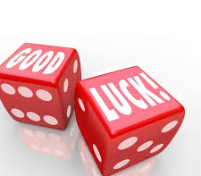
קישור למשחק קהוט בנושא המכביות:
https://create.kahoot.it/details/2a85bb43-910a-4bd1-aa6c-c033323c8d94
מי התלמיד שיזכה
וייצג את הכיתה?

Slide 10
סיפורם של מספר ספורטאים יהודים (במכביות ובאולימפיאדה)

Slide 17
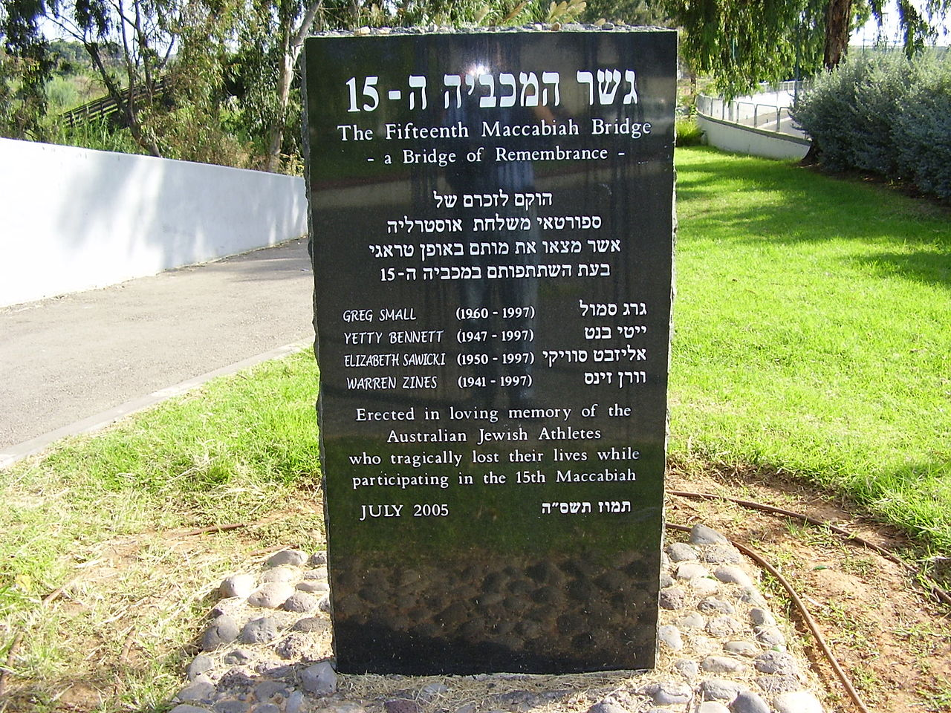
אסון המכביה
תאונה שבה התמוטט גשר מעל נחל הירקון בעת טקס הפתיחה של המכביה ה-15 ב-14/7/1997.
באסון נהרגו ארבעה ספורטאים ו-69 נפצעו.
תיאור האירוע
בסביבות השעה שמונה בערב התמוטט גשר ארעי שהוקם כדי לאפשר את מעבר משלחות המכביה לאצטדיון רמת גן.
בשל קריסת הגשר נפלו למי נהר הירקון המזוהמים רוב חברי המשלחת האוסטרית, בה היו 373ספורטאים, וחלק מחברי המשלחת האוסטרית, שמנתה 51 ספורטאים. תוצאות האירוע: ארבעה מחברי המשלחת האוסטרלית קיפחו את חייהם, 69 ספורטאים נוספים נפצעו בדרגות שונות של פציעה. עקב מכת הגשר במים, חומרים רעילים מתחתית הירקון עלו מעלה, והפגיעה בבריאותם של מי ששהו במים הייתה חמורה מכפי שהייתה אלמלא הזיהום בירקון. גם המחלצים שנכנסו למים על מנת לחלץ את הספורטאים נפגעו.

Slide 19
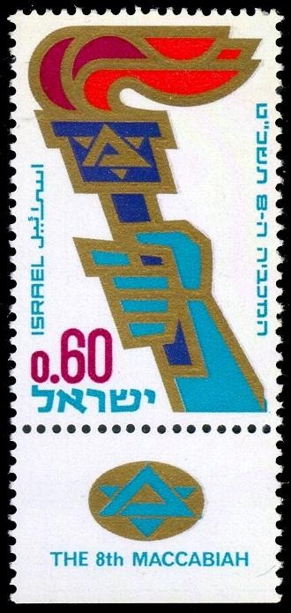
סמלי המכביות

